Slide 1
Einstieg = Intro
Let’s learn some basic themes and phrases that will help you start speaking German!

Slide 2
Leben in Deutschland = Life in Germany
Einkaufen = shopping
Gesundheit = health
Mobilität = mobility
Unterricht = daily classes/lessons
Wohnen = living

Slide 3
Formal vs. informal
Use “du” to address people you know well. Can you think of some examples?

Slide 4
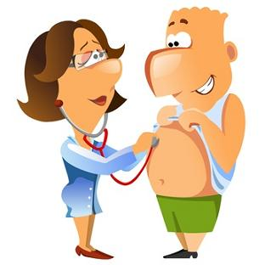
Formal vs. informal
Use “Sie” to address people you don’t know at all or people in a formal setting. Can you think of some examples?

Slide 5
Hallo, Wie geht es dir? Wie geht’s dir heute?
Mir geht’s gut, danke! Und dir?
Es geht mir auch gut!
Mir geht’s nicht so gut. Und dir?
Tut mir leid. Mir geht’s gut.
Ich bin krank.
Was fehlt dir?
Ich habe Kopfschmerzen.
Ich bin müde. = Ich bin KO. = Ich bin kaput.
Ich bin hungrig. = Ich habe Hunger.
Ich auch.
Ich bin durstig. = Ich habe Durst.
Ich nicht.

Slide 6
Wie geht es ihnen?
Mir geht’s gut. Und Ihnen?
Es geht mir auch gut!
Mir geht’s nicht so gut. Und Ihnen?
Tut mir leid. Mir geht’s gut.
Ich bin krank.
Was fehlt Ihnen?
Ich habe Kopfschmerzen.
Ich bin müde. = Ich bin KO. = Ich bin kaput.
Ich bin hungrig. = Ich habe Hunger.
Ich auch.
Ich bin durstig. = Ich habe Durst.
Ich nicht.

Slide 7
Wie heißt du?
Ich heiße Lars. Und du?
Ich heiße Monika.

Slide 8
Wie heißen Sie?
Ich heiße Frau Schmidt. Und Sie?
Ich heiße Herr Lechner.

Slide 9
Wie alt bist du?
Ich bin elf Jahre alt. Und du?
Ich bin zwölf.
eins*zwei*drei*vier*fünf
sechs*sieben*acht*neun*zehn
elf*zwölf*dreizehn*vierzehn

Slide 10
Wie alt sind sie?
Ich bin vierzig Jahre alt. Und Sie?
Ich bin auch vierzig Jahre alt.
vierzig = 40

Slide 11
Woher kommst du?
Ich komme aus Omaha, Nebraska. Und du?
Ich komme aus Austin, Texas.

Slide 12
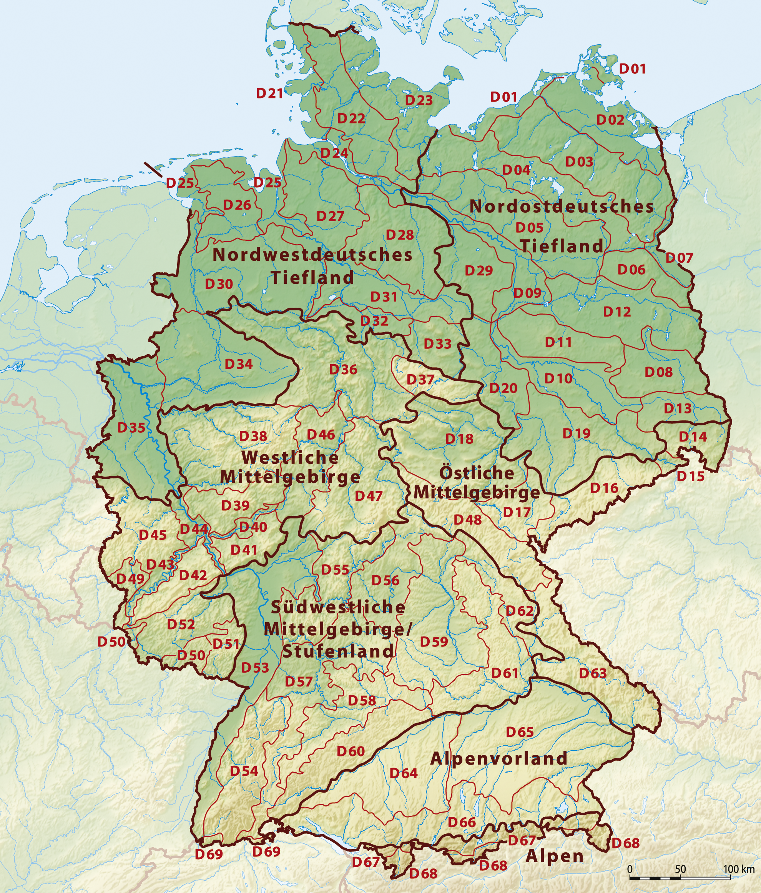
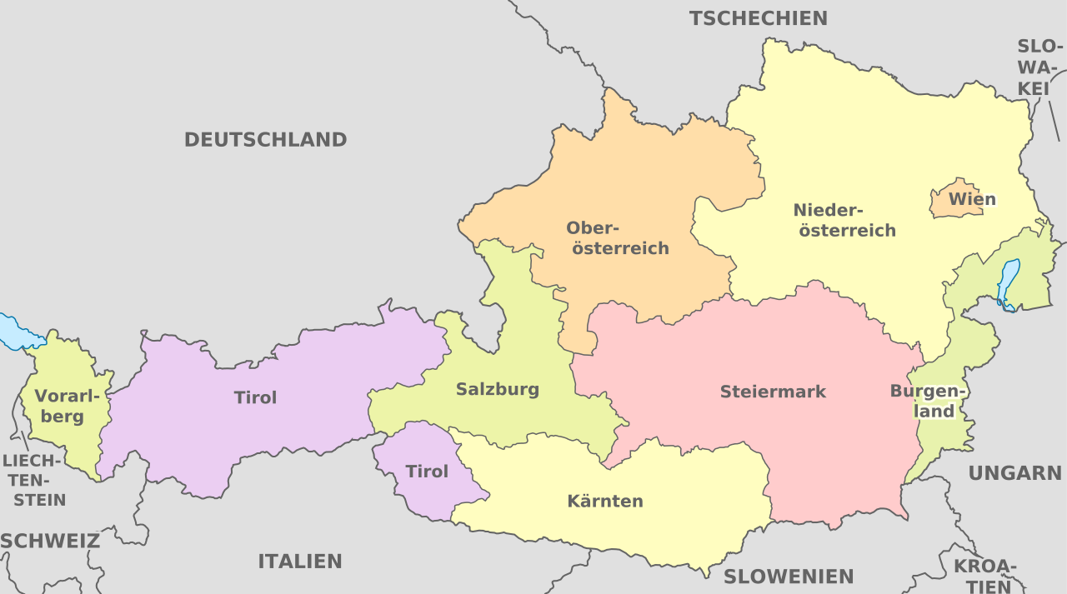
Woher kommen sie?
Ich komme aus Deutschland. Und Sie?
Ich komme aus Österreich.

Slide 13
Welche hobbys hast du?
Ich spiele Gitarre.
Ich spiele Fußball.
Ich spiele Volleyball.
Ich spiele Klarinette.
Ich spiele Videospiele.
Ich spiele Karten.
Ich spiele Tennis.
Und du?

Slide 14
Welche hobbys haben sie?
Ich spiele Tischtennis.
Ich spiele Basketball.
Ich spiele Golf.
Ich spiele Saxophon.
Ich spiele am Computer.
Ich spiele mit meinem Hund.
Ich spiele Baseball.
Und Sie?

Slide 15
Was sind sie von beruf?
Ich bin Arzt.
Ich bin Lehrerin.
Ich bin Ingenieur.
Ich bin Professorin.
Ich bin Journalist.
Ich bin Architekt.

